Slide 1
Caso Integrador Carrefour: Clase 08
Investigación Operativa UTN FRBA 2022
Curso: I4051 (Palazzo)
Docente: Rodrigo Maranzana

Slide 2
Caso Carrefour: Enunciado
Introducción (1/5)
Carrefour planea cambiar sus multiples filas de espera en área de cajas por una fila única.
Para la recolección de datos y prueba se seleccionó la sucursal Vicente López. Antes del cambio de sistema contaba con 20 cajas operativas; cada una con una fila propia, a la cual los clientes decidían ingresar.
Se trabaja en tres turnos de 4 horas cada uno, todos los días de la semana.

Slide 3
Caso Carrefour: Enunciado
Recolección de datos (2/5)
Se hicieron mediciones en horas representativas de llegadas de clientes, resultando en un dataset A que contiene la hora de llegada de cada cliente.
El área de estudio de métodos y tiempos relevó datos de servicio de cuatro cajas representativas. El resultado fue un dataset B con tiempos de servicio de cada caja.

Slide 4
Caso Carrefour: Enunciado
Gestión de costos (3/5)
Actualmente las cajas pertenecen a un centro de costos único: que recibe información de otros centros de costos específicos:
Centro de costos CAJA
____ De: Centro de costos RRHH
_______* Costo total por empleado (beneficios, sueldo bruto, cargas, seguros,…): $/mes 98.420
____ De: Centro de costos Gastos Generales
_______* Consumo de papelería, varios: $/mes 5.530
____ De: Centro de costos Limpieza y Mantenimiento
_______* Mantenimiento de cinta transportadora: $/mes 1.680
_______* Limpieza y reparaciones varias de área de trabajo: $/mes $530

Slide 5
Caso Carrefour: Enunciado
Procesos y postventa (4/5)
El costo de oportunidad se estima en 38$/cliente.
La estimación surge de la suposición de pérdida de ventas diarias por tener el sistema cargado.
Por lo tanto, el número se obtiene de la correlación entre la cantidad de personas en el sistema y un coeficiente que mide la desaceleración en ventas.

Slide 6
Caso Carrefour: Enunciado
Alternativas de mejora propuestas (5/5)
Alternativa #1: Agregar “N” cajas adicionales. Esto conlleva la siguiente inversión por caja:
_ Preparación total del espacio: $ 82.300
_ Equipos y tecnología de caja: $ 250.500
_ Actualización de procesos, calidad del sector: $ 25.600
La inversión se amortiza en 10 años.
El espacio del que se dispone permite agregar hasta 5 cajas adicionales.

Slide 7
Caso Carrefour: Enunciado
Alternativas de mejora propuestas (5/5)
Alternativa #2: Cambiar el Sistema de cajas a una fila única que distribuya clientes de manera homogénea. Para lograrlo se necesita:
_Inversión de $ 75.600 en actualización del espacio de trabajo y procesos con una amortización de 10 años.
_Roles adicionales: cuatro personas encargadas de organizar y distribuir a los clientes en cada caja. El gasto adicional por mes impacta en dos centros de costos:
$/mes 80.300 adicionales por cada rol en centro de costos RRHH.
Un aumento del 10% en Centro de costos RRHH.

Slide 8
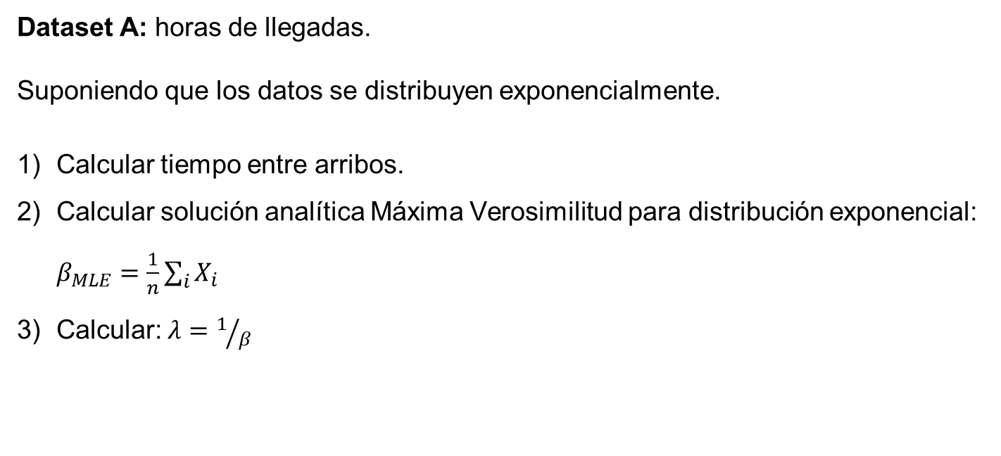
Ajuste de llegadas
Dataset A: horas de llegadas.
Suponiendo que los datos se distribuyen exponencialmente.
Calcular tiempo entre arribos.
Calcular solución analítica Máxima Verosimilitud para distribución exponencial: $β_{MLE}=\frac{1}{n}\sum_{i}{X_{i}}$
Calcular: $λ=1/β$
*MLE: Maximum Likelihood Estimator

Slide 9
Caso Carrefour: Dataset A
Cliente | t llegada (hr) | Cliente | t llegada (hr) | Cliente | t llegada (hr) | Cliente | t llegada (hr)
0 | 0.003901 | 12 | 0.023536 | 24 | 0.055728 | 36 | 0.086168
1 | 0.004268 | 13 | 0.024878 | 25 | 0.062244 | 37 | 0.090282
2 | 0.004272 | 14 | 0.026227 | 26 | 0.062387 | 38 | 0.093318
3 | 0.006435 | 15 | 0.026962 | 27 | 0.062389 | 39 | 0.095437
4 | 0.007569 | 16 | 0.029923 | 28 | 0.065519 | 40 | 0.097116
5 | 0.009741 | 17 | 0.034442 | 29 | 0.068953 | 41 | 0.097832
6 | 0.009818 | 18 | 0.034868 | 30 | 0.07154 | 42 | 0.100418
7 | 0.016306 | 19 | 0.035042 | 31 | 0.07299 | 43 | 0.100751
8 | 0.017514 | 20 | 0.036729 | 32 | 0.074813 | 44 | 0.10267
9 | 0.018026 | 21 | 0.039295 | 33 | 0.077081 | 45 | 0.102803
10 | 0.019699 | 22 | 0.043612 | 34 | 0.083548 | 46 | 0.103896
11 | 0.023112 | 23 | 0.04885 | 35 | 0.085569 | 47 | 0.105236

Slide 10
Caso Carrefour: Dataset A
Tiempo
entre
arribos
Cliente | t llegada (hr) | Cliente | t llegada (hr) | Cliente | t llegada (hr) | Cliente | t llegada (hr)
0 | 0.020098 | 12 | 0.01621 | 24 | 0.039626 | 36 | 0.026926
1 | 0.090122 | 13 | 0.174387 | 25 | 0.00244 | 37 | 0.035578
2 | 0.012716 | 14 | 0.047995 | 26 | 0.023686 | 38 | 0.10779
3 | 0.048911 | 15 | 0.013073 | 27 | 0.044251 | 39 | 0.051545
4 | 0.033713 | 16 | 0.022798 | 28 | 0.048729 | 40 | 0.012529
5 | 0.020321 | 17 | 0.032228 | 29 | 0.201396 | 41 | 0.093021
6 | 0.001145 | 18 | 0.034437 | 30 | 0.05535 | 42 | 0.035499
7 | 0.031287 | 19 | 0.010819 | 31 | 0.023669 | 43 | 0.017428
8 | 0.065304 | 20 | 0.025859 | 32 | 0.01401 | 44 | 0.076011
9 | 0.065948 | 21 | 0.042871 | 33 | 0.013241 | 45 | 0.048612
10 | 0.041741 | 22 | 0.030325 | 34 | 0.005174 | 46 | 0.028123
11 | 0.001567 | 23 | 0.014252 | 35 | 0.073669 | 47 | 0.030165

Slide 11

Ajuste de llegadas
Calcular solución analítica Máxima Verosimilitud para distribución exponencial: $β=\text{0,0022987} \text{horas}\text{/}\text{cliente}$
Calcular: $λ=1/β=435,02 clientes/hora$

Slide 12
Caso Carrefour: Dataset B
Medición | Caja 1 | Caja 3 | Caja 8 | Caja 15
1 | 0.060362 | 0.286528 | 0.084048 | 0.002561
2 | 0.003269 | 0.006604 | 0.090437 | 0.078915
3 | 0.208016 | 0.039035 | 0.066531 | 0.411156
4 | 0.048318 | 0.067948 | 0.039585 | 0.021027
5 | 0.036399 | 0.012377 | 0.096102 | 0.002801
6 | 0.00575 | 0.023642 | 0.032269 | 0.021211
7 | 0.004595 | 0.039604 | 0.040963 | 0.067528
8 | 0.013923 | 0.093162 | 0.001389 | 0.000812
9 | 0.035173 | 0.017828 | 0.033295 | 0.003119
10 | 0.010986 | 0.030917 | 0.090451 | 0.022024
11 | 0.011174 | 0.021203 | 0.046138 | 0.062849
12 | 0.001271 | 0.011912 | 0.01223 | 0.086316

Slide 13
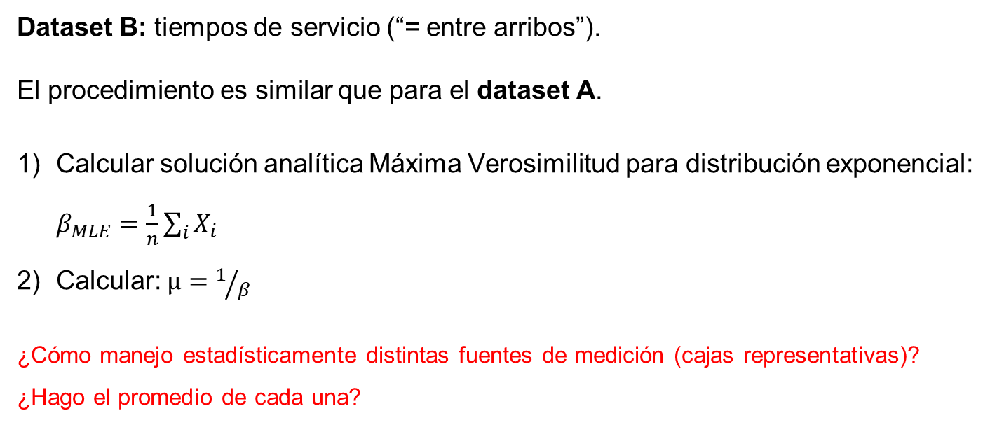
Ajuste de servicio
Dataset B: tiempos de servicio (“= entre arribos”).
El procedimiento es similar que para el dataset A.
Calcular solución analítica Máxima Verosimilitud para distribución exponencial: $β_{MLE}=\frac{1}{n}\sum_{i}{X_{i}}$
Calcular: $μ=1/β$
¿Cómo manejo estadísticamente distintas fuentes de medición (cajas representativas)?
¿Hago el promedio de cada una?
*MLE: Maximum Likelihood Estimator

Slide 14
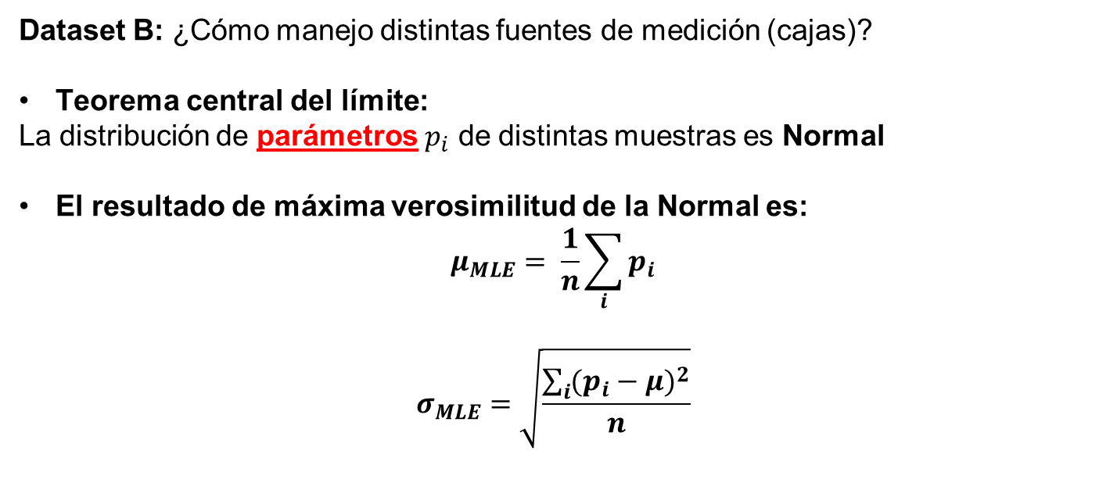
Ajuste de servicio
Dataset B: ¿Cómo manejo distintas fuentes de medición (cajas)?
Teorema central del límite:
La distribución de parámetros $p_{i}$ de distintas muestras es Normal
El resultado de máxima verosimilitud de la Normal es:
$$μ_{MLE}= \frac{1}{n}\sum_{i}{p_{i}}$$
$$σ_{MLE}=\sqrt{\frac{\sum_{i}{{(p_{i}−μ)}^{2}}}{n}}$$
Justificación para promediar!
*MLE: Maximum Likelihood Estimator.
OJO!! En este caso estoy usando la letra $μ$ para describir el parámetro de la media Normal.

Slide 15
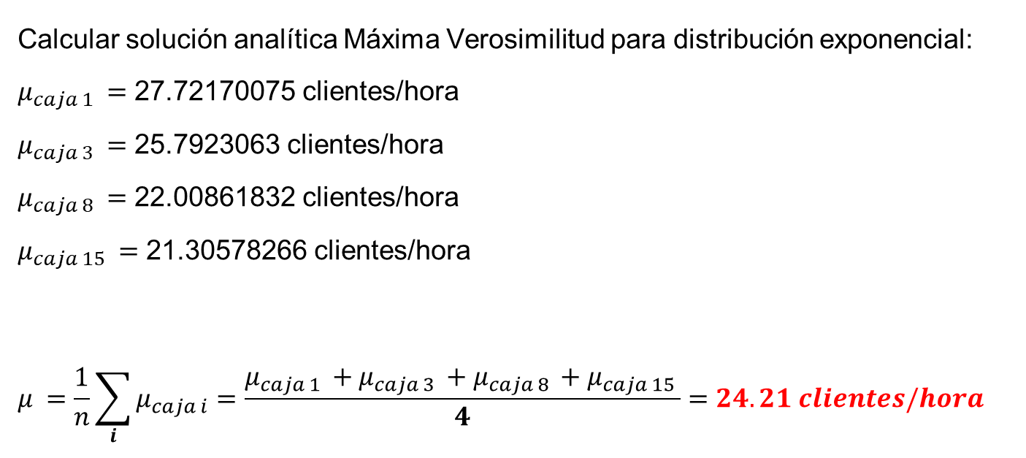
Ajuste de servicio
Calcular solución analítica Máxima Verosimilitud para distribución exponencial:
$μ_{caja 1 }=$ 27.72170075 clientes/hora
$μ_{caja 3 }=$ 25.7923063 clientes/hora
$μ_{caja 8 }=$ 22.00861832 clientes/hora
$μ_{caja 15 }=$ 21.30578266 clientes/hora
$$μ_{ }=\frac{1}{n}\sum_{i}{μ_{caja i}}=\frac{μ_{caja 1 }+μ_{caja 3 }+μ_{caja 8 }+μ_{caja 15 }}{4}=24.21 clientes/hora$$

Slide 16
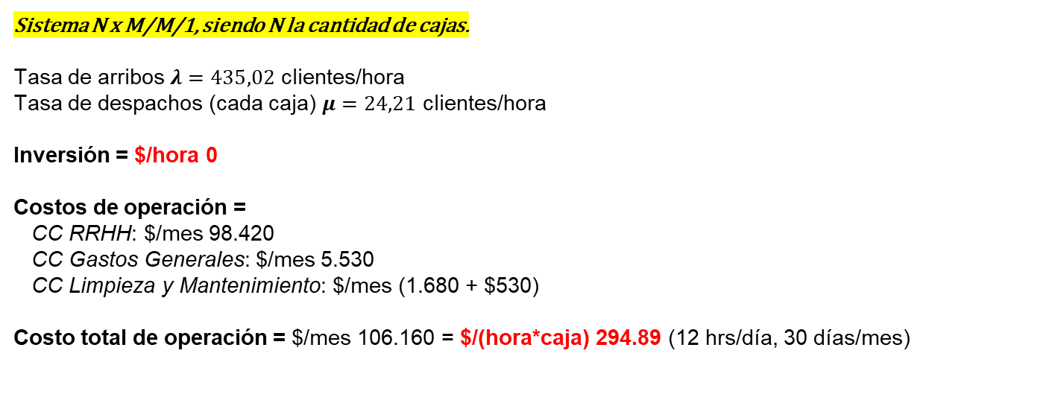
Datos Sistema Control
Sistema N x M/M/1, siendo N la cantidad de cajas.
Tasa de arribos $λ=435,02$ clientes/hora
Tasa de despachos (cada caja) $μ=24,21$ clientes/hora
Inversión = $/hora 0
Costos de operación =
CC RRHH: $/mes 98.420
CC Gastos Generales: $/mes 5.530
CC Limpieza y Mantenimiento: $/mes (1.680 + $530)
Costo total de operación = $/mes 106.160 = $/(hora*caja) 294.89 (12 hrs/día, 30 días/mes)
*CC: Centro de costos

Slide 17
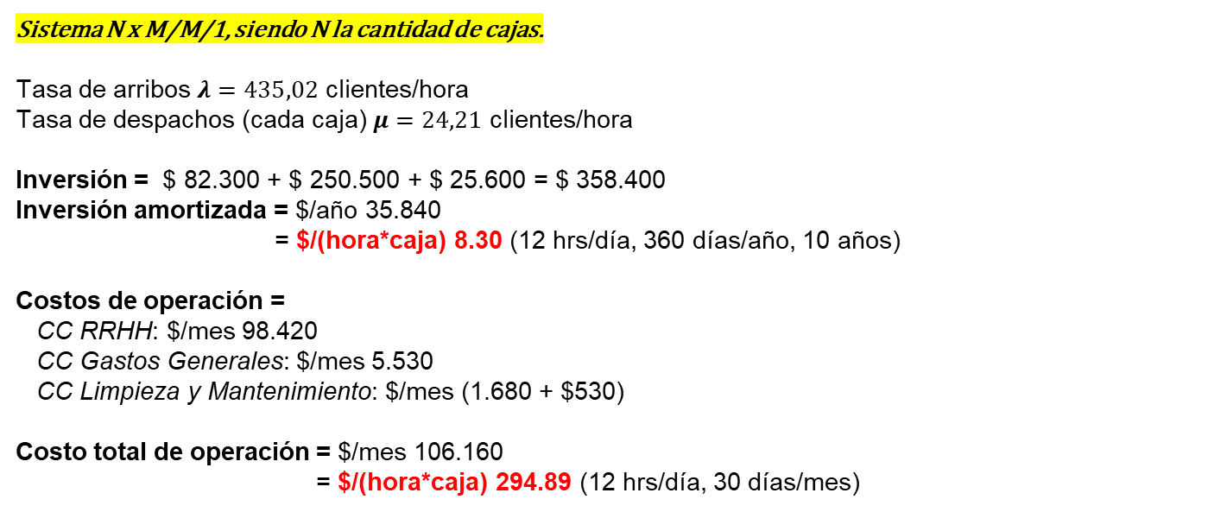
Datos Alternativa #1
Sistema N x M/M/1, siendo N la cantidad de cajas.
Tasa de arribos $λ=435,02$ clientes/hora
Tasa de despachos $\text{(}\text{cada} \text{caja}\text{) }μ=24,21$ clientes/hora
Inversión = $ 82.300 + $ 250.500 + $ 25.600 = $ 358.400
Inversión amortizada = $/año 35.840
= $/(hora*caja) 8.30 (12 hrs/día, 360 días/año, 10 años)
Costos de operación =
CC RRHH: $/mes 98.420
CC Gastos Generales: $/mes 5.530
CC Limpieza y Mantenimiento: $/mes (1.680 + $530)
Costo total de operación = $/mes 106.160
= $/(hora*caja) 294.89 (12 hrs/día, 30 días/mes)
*CC: Centro de costos

Slide 18

Datos Alternativa #2
Sistema M/M/N, siendo N la cantidad de cajas.
Tasa de arribos $λ=435,02$ clientes/hora
Tasa de despachos $\text{(}\text{cada} \text{caja}\text{) }μ=24,21$ clientes/hora
Inversión = $ 75.600
Inversión amortizada = $/año 7.560
= $/(hora*caja) 1,75 (12 hrs/día, 360 días/año, 10 años)

Slide 19
Datos Alternativa #2
Costos de operación por caja=
CC RRHH: $/mes 98.420 * 1,10 = $/mes 108.262
CC Gastos Generales: $/mes 5.530
CC Limpieza y Mantenimiento: $/mes (1.680 + $530)
Costo de operación por caja = $/mes 116.002
= $/(hora*caja) 322,23 (12 hrs/día, 30 días/mes)
Costo operación adicional para CC RRHH = $/(mes*rol) 80.300 * 4 roles
= $/mes 321.200
= $/(hora) 892,22 (12 hrs/día, 30 días/mes)
Costo de operación total = Costo por caja x N + Costo adicional
*CC: Centro de costos

Slide 20
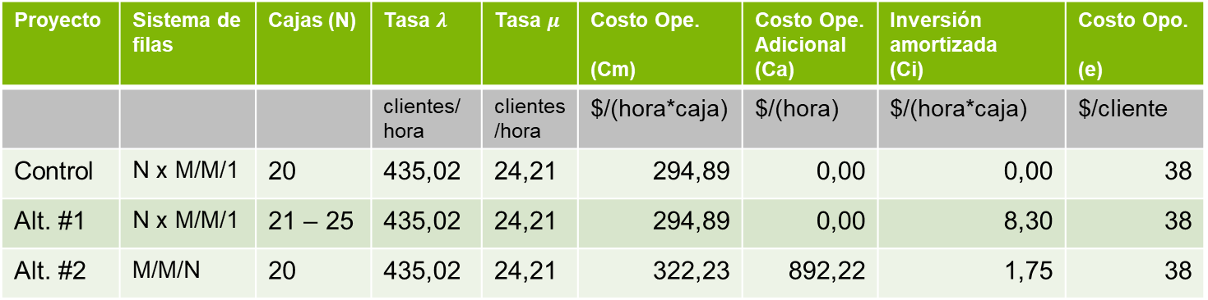
Resumen de datos
Proyecto | Sistema de filas | Cajas (N) | Tasa $λ$ | Tasa $μ$ | Costo Ope. (Cm) | Costo Ope. Adicional (Ca) | Inversión amortizada (Ci) | Costo Opo. (e)
 |  |  | clientes/hora | clientes/hora | $/(hora*caja) | $/(hora) | $/(hora*caja) | $/cliente
Control | N x M/M/1 | 20 | 435,02 | 24,21 | 294,89 | 0,00 | 0,00 | 38
Alt. #1 | N x M/M/1 | 21 – 25 | 435,02 | 24,21 | 294,89 | 0,00 | 8,30 | 38
Alt. #2 | M/M/N | 20 | 435,02 | 24,21 | 322,23 | 892,22 | 1,75 | 38

Slide 21
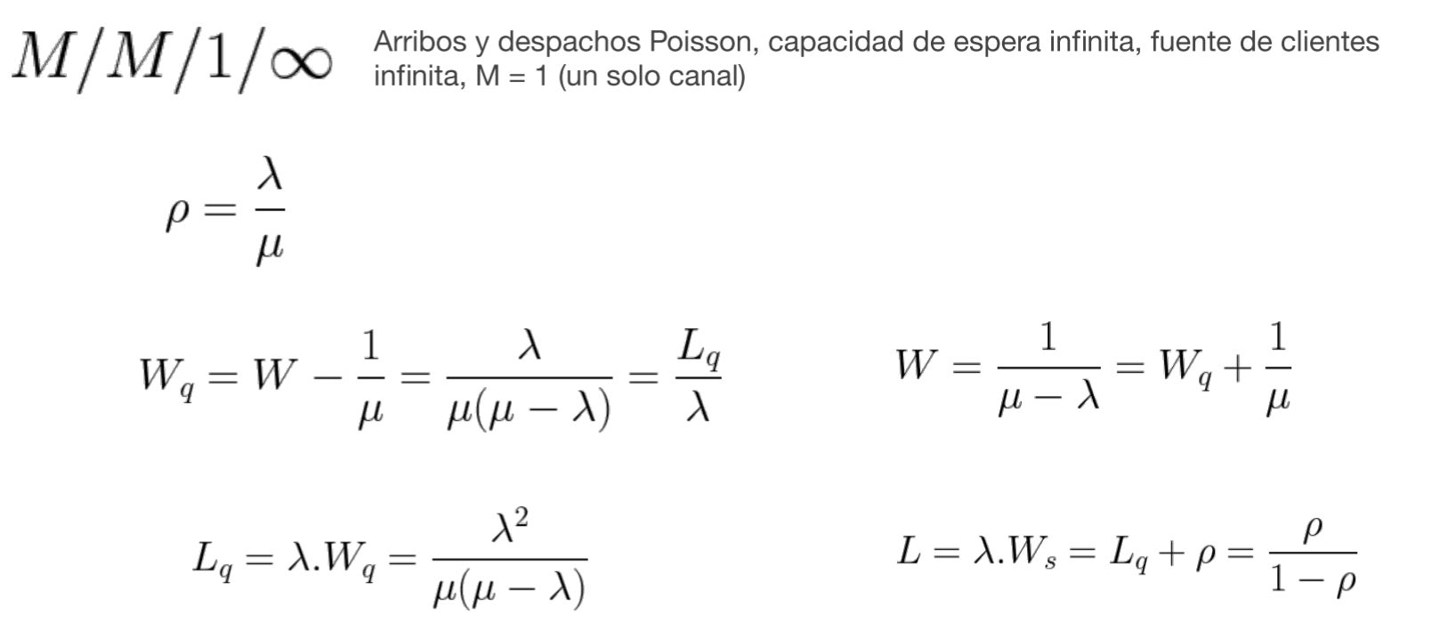
Parámetros de filas Control y Alternativa #1

Slide 22
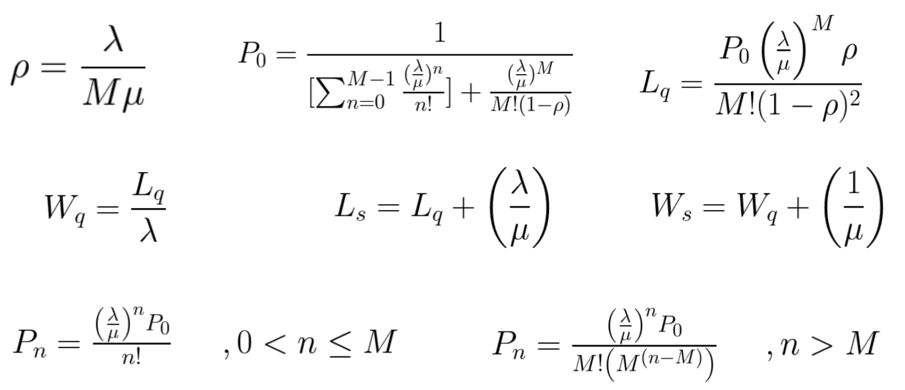

Parámetros de filas Alternativa #2
M/M/N/$∞$ , N Canales (en fórmulas como M)

Slide 23
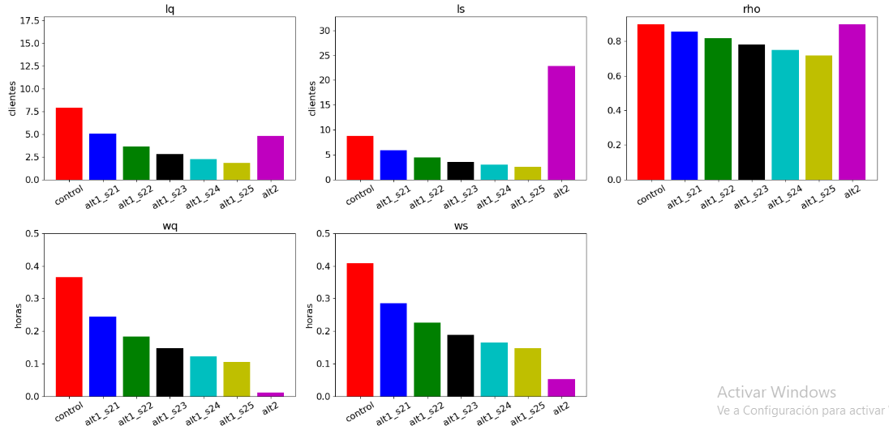
Parámetros de filas

Slide 24







Cálculo de costos
M/M/N
N x M/M/1
$$Copo= λ∗W∗e$$
$$Cope=N∗C_{m}$$
$$N∗$$
$$Copo= λ_{caja}∗W∗e$$
$$Cope=N∗C_{m}$$
$$+N∗C_{i}+Ca$$
$$+N∗C_{i}+Ca$$
adicional
adicional
Inversión
Inversión
funcionamiento
funcionamiento
$$Ctot=Copo+Cope$$
$$Ctot=Copo+Cope$$

Slide 25
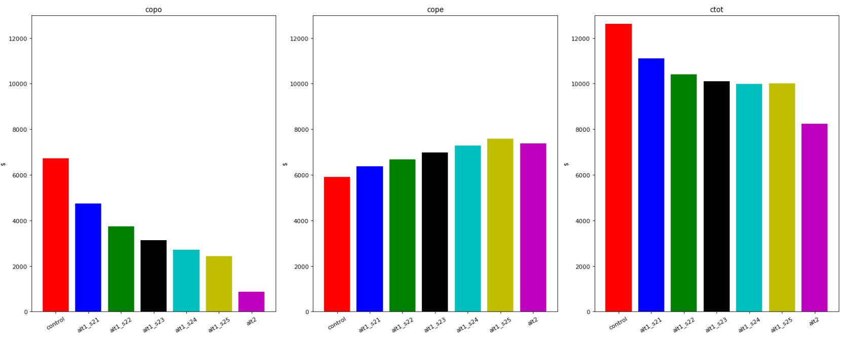
Cálculo de costos

Slide 26
Caso Carrefour: Conclusiones
La alternativa #2 fue seleccionada,
Resultó la de menor costo total, pero mayor costo operativo.
Llevó a 0 la media de la fila
El modelo está simplificado:
Se puede extender con un modelo M/M/N/K
Se debe considerar estacionalidad: análisis de series de tiempo

Slide 27
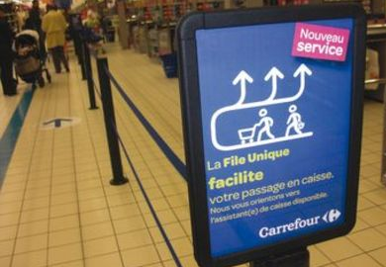
Caso Carrefour: realidad
Testeado primero en España y Argentina antes de 2012
Decisión de estandarizarla globalmente en 2016

Slide 28
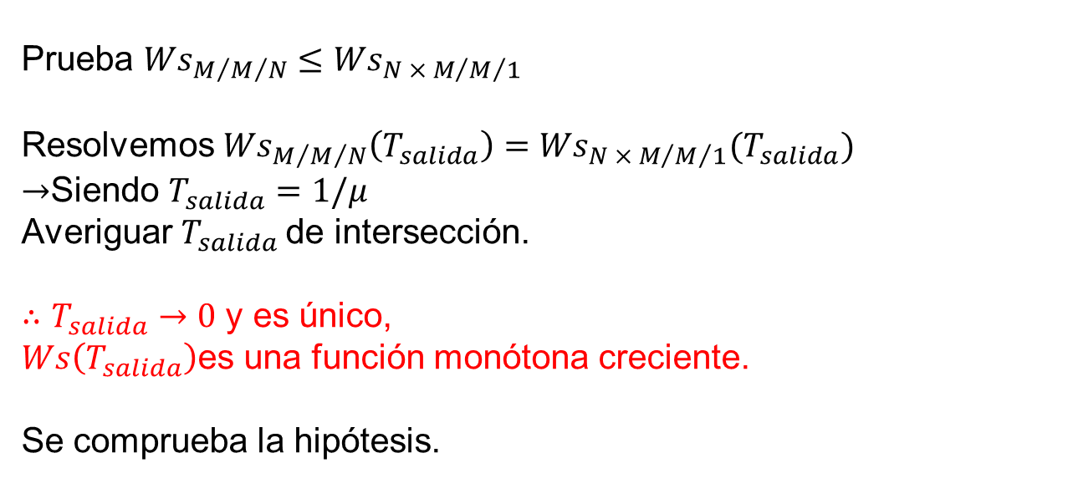
N x M/M/1 vs M/M/N: Justificación matemática
Prueba ${Ws}_{M/{M/N}}≤{Ws}_{{N × M}/{M/1}}$
Resolvemos ${Ws}_{M/{M/N}}\left(T_{salida}\right)={Ws}_{{N × M}/{M/1}}(T_{salida})$
$→$Siendo $T_{salida}=1/μ$
Averiguar${ T}_{salida}$ de intersección.
$∴T_{salida}→0$ y es único,
$Ws\left(T_{salida}\right)$es una función monótona creciente.
Se comprueba la hipótesis.

Slide 29
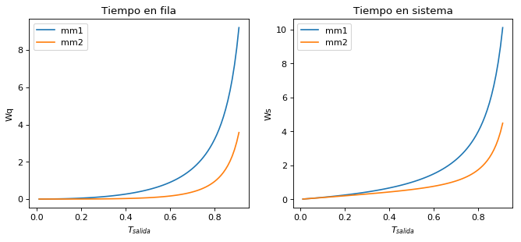
N x M/M/1 vs M/M/N: Justificación matemática
Ejemplo 2 x M/M/1 vs M/M/2

Slide 30

Mythbusters Episodio 5, Temporada 13
Testean empíricamente que:
“N x M/M/1 MEJOR que 1 x M/M/N”

Slide 31

¿Quién tiene razón?
“A veces, la psicología en las filas de espera es más imporante que la estadística propia de esperar.”
Richard Larson <<Dr. Queue>> Profesor del MIT, Investigador.
* Psicología de filas * “Justicia” en filas * Ajuste cualitativo de modelos estadísticos

